Slide 1

Vocational School Graduate Academy
Web Developer
Pertemuan #7:
Membuat Login Validation dan Order Form

Slide 2


Profil Pengajar
Foto Pengajar
Contact
HP WA only :<no hp Pengajar>
Email :<email Pengajar>
Jabatan Akademik <tahun dan jabatan terakhir Pengajar>
Pendidikan
<riwayat pendidikan Pengajar>
Riwayat Pekerjaan
<riwayat pekerjaan Pengajar>
Foto Pengajar
Contact
HP WA only :<no hp Pengajar>
Email :<email Pengajar>

Slide 3
Login Validation
Menampilkan pesan jika email dan password yang dimasukkan tidak sesuai dan menampilkan alert jika sesuai.
Pada latihan ini validation dilakukan belum terhubung ke server, sehingga proses validation membandingkan terhadap nilai yang didefinisikan secara static. Untuk kasus di dunia nyata, validation dilakukan di server dengan menggunakan AJAX.

Slide 4
Membuat Login Validation
Buatlah 3 buah file terpisah
File login.html, tampilan.css dan file app.js

Slide 5
Ketentuan Membuat Login Form & Validation (1/2)
Terdapat 3 file yang terdiri dari:
File HTML (login.html)
File JS (app.js)
File CSS (tampilan.css)
Terdapat setidaknya 4 elemen pada HTML yang terdiri dari:
Input untuk email
Input untuk password
Button untuk submit
Area untuk menampilkan pesan error
Untuk tampilan/ styling CSS disesuaikan dengan contoh pada slide
Selanjutnya...

Slide 6
Ketentuan Membuat Login Form & Validation (2/2)
Terdapat proses validasi pada JS untuk memastikan username & password yang diinput melalui form sudah tepat
Hanya dibutuhkan 1 username & password untuk didefinisikan terlebih dahulu pada variable/ hardcode sebagai pembanding
Proses validasi dilakukan ketika button submit ditekan
Tampilkan pesan error "Email atau Password salah!" jika username & password salah/ tidak tepat
Tampilkan alert berisikan pesan "Anda berhasil login!" jika username & password benar/ tepat.
Petunjuk:
Anda perlu menuliskan script JS untuk mengambil nilai yang diinputkan pada form HTML. Nilai tersebut diambil ketika button submit ditekan.

Slide 7
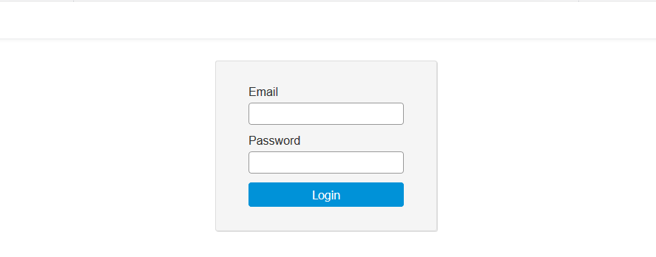
Latihan Membuat Login Validation
Notes:
Source code: https://jsfiddle.net/anakbit/6mhxsg8h/4/?utm_source=website&utm_medium=embed&utm_campaign=6mhxsg8h

Slide 8
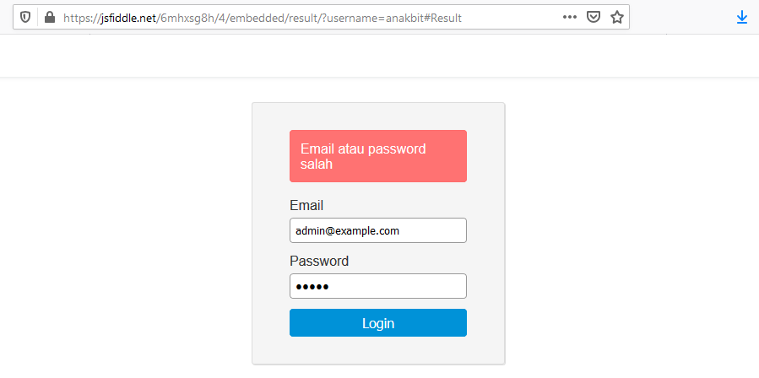
Jika Email atau Password Salah
Notes:
Contoh ini sangat sederhana. Kita hanya menggunakan $error.style.display untuk membuat elemen error tempil atau sembunyi. Dengan memberi nilai block dan hidden.
Kemudian mengganti isi text $error tersebut dengan mengguankan innerHTML.

Slide 9
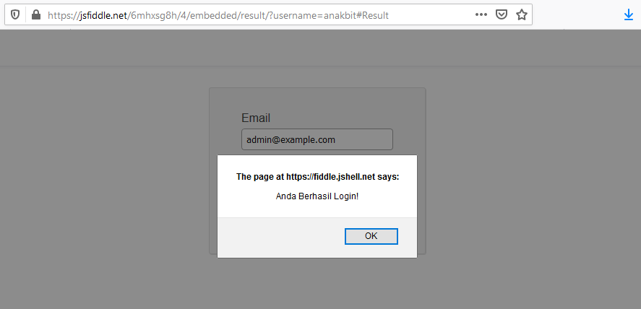
Jika Email atau Password Salah

Slide 10
Latihan Membuat Order Form
Membuat aplikasi untuk menampilkan daftar menu yang bisa dipilih dan kemudian menampilkan jumlah biaya yang harus dibayarkan.
Harga akan langsung berubah ketika daftar menu dipilih sesuai dengan harganya.
Notes:
Source code: https://jsfiddle.net/anakbit/2oypvhyw/5/?utm_source=website&utm_medium=embed&utm_campaign=2oypvhyw

Slide 11
Ketentuan Membuat Order Form (1/2)
Terdapat 3 file yang terdiri dari:
File HTML (login.html)
File JS (app.js)
File CSS (tampilan.css)
Terdapat setidaknya 3 elemen utama pada HTML (boleh di generate oleh JS atau langsung dituliskan pada HTML) yang terdiri dari:
Header Form
List <li> yang berisikan daftar menu & harga. Data daftar menu & harga boleh di generate oleh JS.
Area Total untuk menampilkan total penjumlahan dari setiap harga menu yang dipilih
Selanjutnya...

Slide 12
Ketentuan Membuat Order Form (2/2)
Untuk tampilan/ styling CSS disesuaikan dengan contoh pada slide
Setiap menu yang dipilih diberikan latar berwarna hijau
Setiap menu yang tidak dipilih diberikan latar berwarna putih
Terdapat proses penjumlahan harga setiap menu yang tampil pada Area Total
Nilai total diperbaharui setiap harga menu dipilih (yang ditandai dengan latar berwarna hijau)
Nilai total akan bertambah jika setiap menu dipilih (select)
Nilai total akan berkurang jika setiap menu dibatalkan (unselect)
Petunjuk:
Anda memerlukan identifier (ID) untuk mengetahui elemen atau list menu apa saja yang akan dipilih. Sehingga memungkinkan Anda untuk mengubah latar warna dan memperoleh nilai total berdasarkan menu yang dipilih.

Slide 13
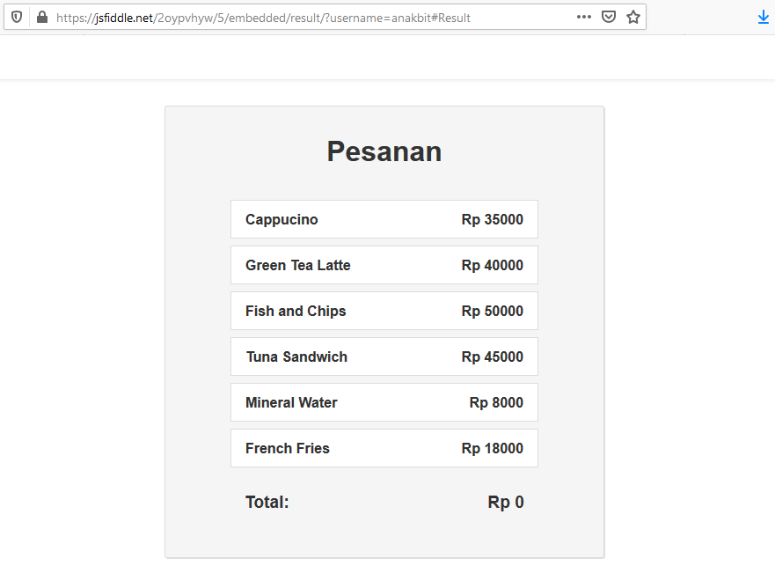
Latihan Membuat Order Form
Notes:
Disini kita pakai tiga fungsi untuk operasi class seperti pada contoh kedua, yaitu hasClass, addClass, dan removeClass. Bedanya, disini kita pindah di file lain yaitu helpers.js, supaya lebih enak dibaca. Juga di tambahkan pada file ini fungsi currency, gunanya sederhana, yaitu hanya menambahkan "Rp" di depan jumlah biaya.
Ada fungsi baru yang dipakai pada contoh ini, yaitu dispatchEvent. dispatchEvent ini berguna untuk men-trigger satu eventListener pada suatu elemen yang dalam contoh diatas adalah "click". Sehingga dua item teratas terpilih.

Slide 14
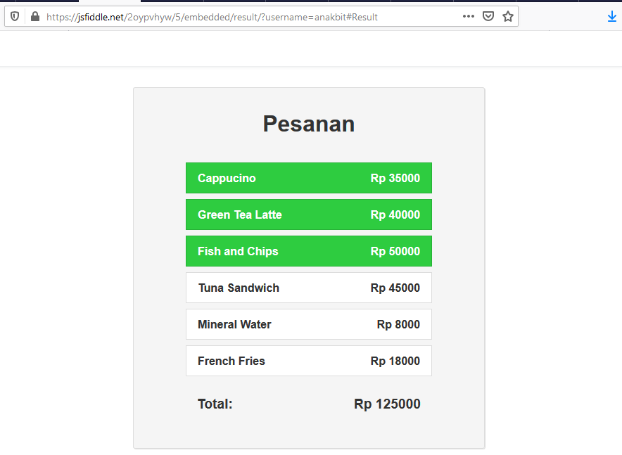
Latihan Membuat Order Form
Notes:
Disini kita pakai tiga fungsi untuk operasi class seperti pada contoh kedua, yaitu hasClass, addClass, dan removeClass. Bedanya, disini kita pindah di file lain yaitu helpers.js, supaya lebih enak dibaca. Juga di tambahkan pada file ini fungsi currency, gunanya sederhana, yaitu hanya menambahkan "Rp" di depan jumlah biaya.
Ada fungsi baru yang dipakai pada contoh ini, yaitu dispatchEvent. dispatchEvent ini berguna untuk men-trigger satu eventListener pada suatu elemen yang dalam contoh diatas adalah "click". Sehingga dua item teratas terpilih.

Slide 15
Kesimpulan
Secara umum operasi yang dilakukan pada sebuah aplikasi javascript adalah:
Seleksi elemen di DOM
Manipulasi DOM (mengubah atribut elemen seperti class)
Membuat elemen
Menambah eventListener pada elemen sehingga interaktif

Slide 16
Referensi
www.w3schools.com
www.getbootstrap.com
https://jsfiddle.net

Slide 17
Kontributor
Muhammad Riza Alifi (Politeknik Negeri Bandung)
Ghifari Munawar (Politeknik Negeri Bandung)
Djoko Cahyo Utomo (Politeknik Negeri Bandung)
Asri Maspupah (Politeknik Negeri Bandung)
Abdul Najib (Politeknik Negeri Samarinda)
Patrick Adolf Telnoni (Universitas Telkom)
Update Log (05-06 Juli 2021):
Memperjelas instruksi dan petunjuk pengerjaan studi kasus:
Studi kasus #1 pada slide 5 & 6
Studi kasus #2 pada slide 11 & 12
Update deskripsi Login Validation pada slide 3 dengan tujuan untuk memperjelas perbedaan skenario pada latihan dan real case di lapangan.

Slide 18





TERIMA KASIH
Notes:
https://drive.google.com/file/d/1jKnBDUesjTeEQ0fGjHWxVtKbRe2okeqs/view

